Slide 1
Декларационная кампания 2024
Практикум
порядок представления сведений о доходах, расходах, об имуществе и обязательствах имущественного характера
01.12.2023

Slide 2
Основания для подачи Сведений о доходах
Практикум
Обязанность государственного гражданского служащего представлять Сведения о доходах закреплена:
Указ Президента Российской Федерации от 18 мая 2009 года № 557
Указ Президента Российской Федерации от 18 мая 2009 года № 559
Федеральный закон от 27 июля 2004 года № 79 «О государственной гражданской службе Российской Федерации»
Федеральный закон от 25 декабря 2008 года № 273 «О противодействии коррупции»

Slide 3
Взыскания
Практикум
За непредставление Сведений о доходах, на себя, супругу,
несовершеннолетнего ребенка законодательством предусмотрено
Увольнение в связи с утратой доверия

Slide 4
В каких случаях гражданский служащий подлежит увольнению по утрате доверия
сокрытие доходов, имущества, источники происхождения которых служащий не мог пояснить или стоимость которых не соответствовала его доходам
значительное завышение служащим общей суммы доходов
Практикум
указание недостоверной цены сделки в разделе 2 Справки для придания видимости соответствия расходов служащего его доходам
сокрытие информации о фактах получения доходов от продажи имущества по цене существенно выше рыночной
сокрытие факта наличия банковских счетов, движение денежных средств по которым в течение отчетного периода не могло быть объяснено исходя из доходов служащего
сокрытие информации о фактах получения кредитов на льготных условиях от банков и иных кредитных организаций, в отношении которых служащий выполнял функции государственного управления

Slide 5
Взыскания
Замечание
Выговор
Увольнение в связи с утратой доверия
Предупреждение о неполном служебном соответствии
Практикум
За представление недостоверных или неполных сведений
законодательством предусмотрены взыскания
1
2
3
4

Slide 6
ЕИСУКС
Практикум
Необходимо помнить, что все Сведения о доходах загружаются в личные дела гражданских служащих, размещенные в единой информационной системе управления кадровым составом государственной гражданской службы Российской Федерации,
к которой имеют доступ различные государственные ведомства (Правительство РФ, Прокуратура РФ и т.д.)

Slide 7
Порядок представления
Справку на бумажном носителе на каждого члена семьи
Флэшку с электронной версией справки (xsb. Файл)
Документы, на основании которых заполнялась справка
Практикум
При представлении Справки с собой необходимо иметь:

Slide 8
Помощь в заполнении Сведений о доходах
Практикум
При заполнении Сведений о доходах пользуйтесь
Методическими рекомендациями, подготовленными Министерством труда и социальной защиты Российской Федерации
Образцами заполнения Сведений о доходах
Консультацией в административном отделе

Slide 9
Правоустанавливающие документы
Практикум
Сведения необходимо заполнять только на основании официальных документов:
Справка 6-НДФЛ
Банковская выписка
Платежный документ
Свидетельство о праве собственности
Выписка ЕГРН
Договор купли-продажи и другие
Необходимо сверять сведения с информацией, представленной за предыдущие периоды.
Быть в должной степени осмотрительным и добросовестным.
Помнить, что за непредставление либо предоставление ложных сведений предусмотрена ответственность.

Slide 10
Сведения из СФР
Практикум
Сведения о пособиях, социальных выплатах
необходимо запрашивать в СФР
В том числе:
По временной нетрудоспособности
При рождении ребенка
По беременности и родам
По уходу за ребенком
Дополнительное материальное обеспечение
Выплаты призывникам и семьям военнослужащих
Пенсия
Социальная доплата к пенсии и другие

Slide 11
Сведения из ФНС
Практикум
В личном кабинете налогоплательщика Вы можете получить Справку 6-ндфл за 2023 г., а также сведения о банковских счетах.
Необходимо понимать, что сведения о банковских счетах, полученные в ФНС России, не подходят для заполнения справок о доходах и запрашиваются в целях уточнения организаций, в которые в последующем необходимо обратиться для получения достоверных и полных сведений о счетах и остатках на них.
Сведения о счетах физических лиц представляются банками в налоговые органы с 1 июля 2014 г., в связи с чем налоговые органы могут не располагать информацией о счетах, открытых ранее этой даты.

Slide 12
Банковская выписка
Практикум
Банк должен предоставить выписку по установленной форме.
Указание Банка России от 27 мая 2021 г. № 5798-У «О порядке предоставления кредитными организациями и некредитными финансовыми организациями гражданам сведений о наличии счетов и иной информации, необходимой для представления гражданами сведений о доходах, расходах, об имуществе и обязательствах имущественного характера, о единой форме предоставления сведений и порядке ее заполнения»

Slide 13
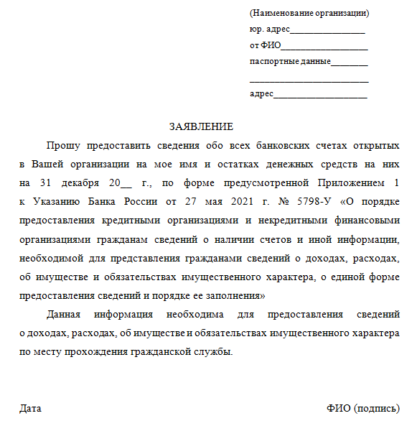
Банковская выписка
В случае, если организация отказывается предоставить сведения по установленной форме, необходимо написать заявление
Практикум

Slide 14
Форма Справки
Практикум
Сведения о доходах представляются в виде Справки
Форма Справки строго регламентирована, заполняется исключительно в специальном программном обеспечении «Справки БК», дистрибутив программы расположен на официальном сайте Президента Российской Федерации
Перед заполнением Сведений о доходах убедитесь, что у Вас установлена актуальная версия программы

Slide 15
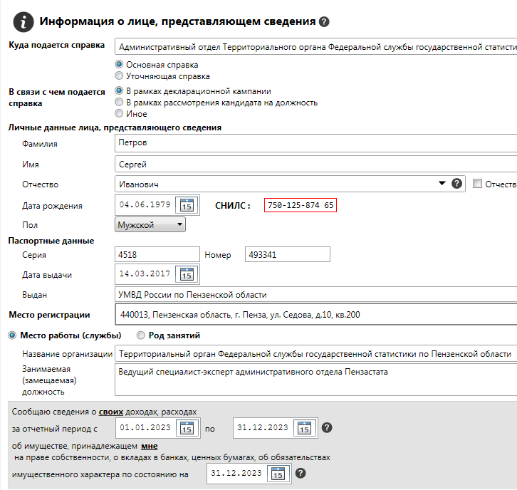
Титульный лист
Представляются актуальные данные на момент представления сведений
В поле «занимаемая (замещаемая) должность» указывается должность на 31 декабря 2023 г.
Все остальные разделы представляются на отчетную дату и отчетный период
Практикум

Slide 16
Раздел 1
Сведения о доходах
Представляются сведения о всех доходах, полученных в 2023 году, в том числе:
Заработной платы
Продажи имущества
Единовременных выплат
Пособий
Банковских вкладов
Пенсий
Алиментов
Лотерей
Практикум

Slide 17
Раздел 2
Сведения о расходах
Сведения представляются только если в 2023 году осуществлен расход, превышающий общий доход супругов за 3 года (2020, 2021, 2022)
в том числе расходы на покупку:
Транспортных средств
Недвижимого имущества
Акций
Цифровой валюты
Практикум

Slide 18
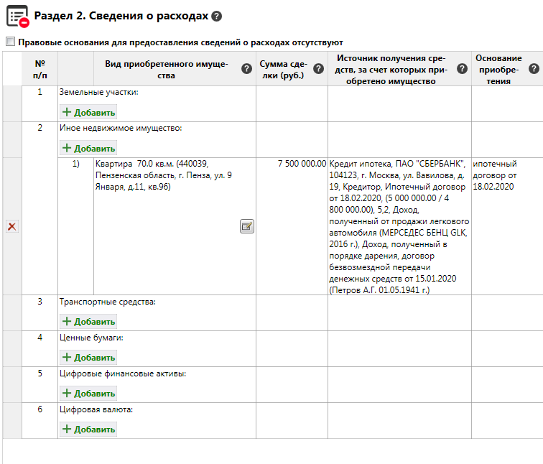
Практикум

Slide 19
Раздел 3.1
Раздел заполняется в строгом соответствии с правоустанавливающими документами, сохраняя порядок и структуру, указанную на слайде
Недвижимое имущество

Slide 20
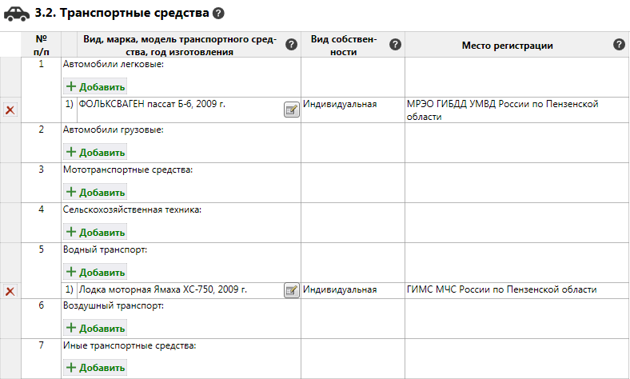
Раздел 3.2
Транспортные средства

Slide 21
Раздел 3.3
Практикум
Цифровые финансовые активы, цифровые права, включающие в себя одновременно цифровые финансовые активы и иные финансовые права
№ п/п | Наименование цифрового финансового актива или цифрового права | Дата приобретения | Общее количество | Сведения об операторе информационной системы, в которой осуществляется выпуск цифровых финансовых активов
1 | 2 | 3 | 4 | 5
1 | 81-с | 11.11.2020 | 499 | StartEngine Capital, LLC, США, CIK 0001665160
2 | Blockport | 10.12.2020 | 12 | Tokeny sàrl, Люксембург, Registration number: B218805
Важным отличием от традиционных (консервативных) инструментов является способ выпуска, учета и обращения, которые возможны только путем внесения (изменения) записей в информационную систему на основе распределенного реестра, а также в иные информационные системы

Slide 22
Раздел 3.4
Практикум
Утилитарные цифровые права
№ п/п | Уникальное условное обозначение | Дата приобретения | Объем инвестиций (руб.) | Сведения об операторе инвестиционной платформы
1 | 2 | 3 | 4 | 5
1 | Заём № 3041814 | 25.08.2020 | 100000,00 | ООО «Поток.Диджитал», ИНН 9701046627 ОГРН 1167746721735
2 | Заём № 3044635 | 03.09.2020 | 125000,00 | ООО «Поток.Диджитал», ИНН 9701046627 ОГРН 1167746721735

Slide 23
Раздел 3.5
Цифровая валюта
№ п/п | Наименование цифровой валюты | Дата приобретения | Общее количество
1 | 2 | 3 | 4
1 | Bitcoin | 13.06.2020 | 0,01156018
2 | Ethereum | 30.03.2020 | 1,52
К цифровой валюте не относятся бонусные баллы, бонусы на накопительных дисконтных картах, начисленные банками и иными организациями за пользование их услугами, в том числе в виде денежных средств ("кешбэк сервис")
Практикум

Slide 24
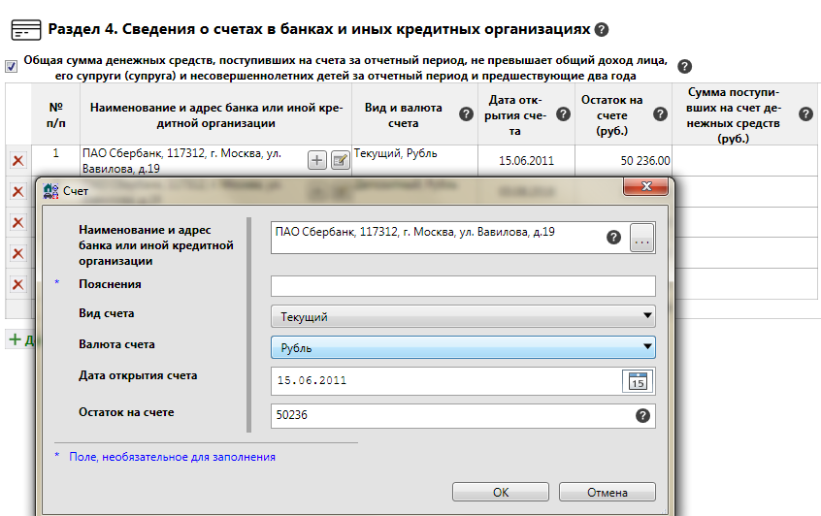
Раздел 4
Практикум
Сведения о счетах
Информация, необходимая для заполнения раздела, содержится в банковской выписке, выданной на отчетную дату (31.12.2023)

Slide 25
Раздел 5
Сведения о ценных бумагах
При заполнении раздела необходимо указывать уникальный код ценной бумаги (ISIN)
Отсутствие в банковской выписке адреса иностранной организации не отменяет обязанности его указания
Практикум

Slide 26
Раздел 6.1
Практикум
Объекты недвижимого имущества, находящиеся в пользовании

Slide 27
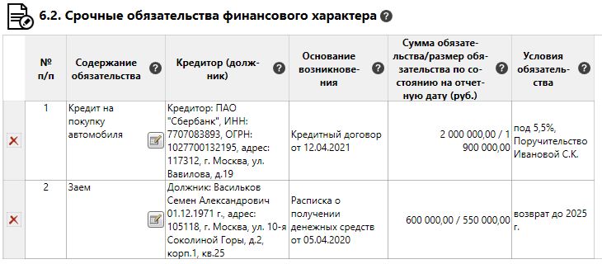
Раздел 6.2
Практикум
Срочные обязательства финансового характера

Slide 28
В рамках декларационной кампании 2023 года в Пензастате
ПРОАНАЛИЗИРОВАНО
33 справки о доходах
Практикум

Slide 29
Практикум
Спасибо!
Остались вопросы?
Ведущий специалист-эксперт административного отдела
Козин Нариман Няилевич
IP 58-346

